Slide 1
Aplicativo para Acompanhamento de Treino
Gabriel Costa
José Alan

Slide 2
Contexto
Forma de cadastro;
Armazenamento;
Acesso.

Slide 3
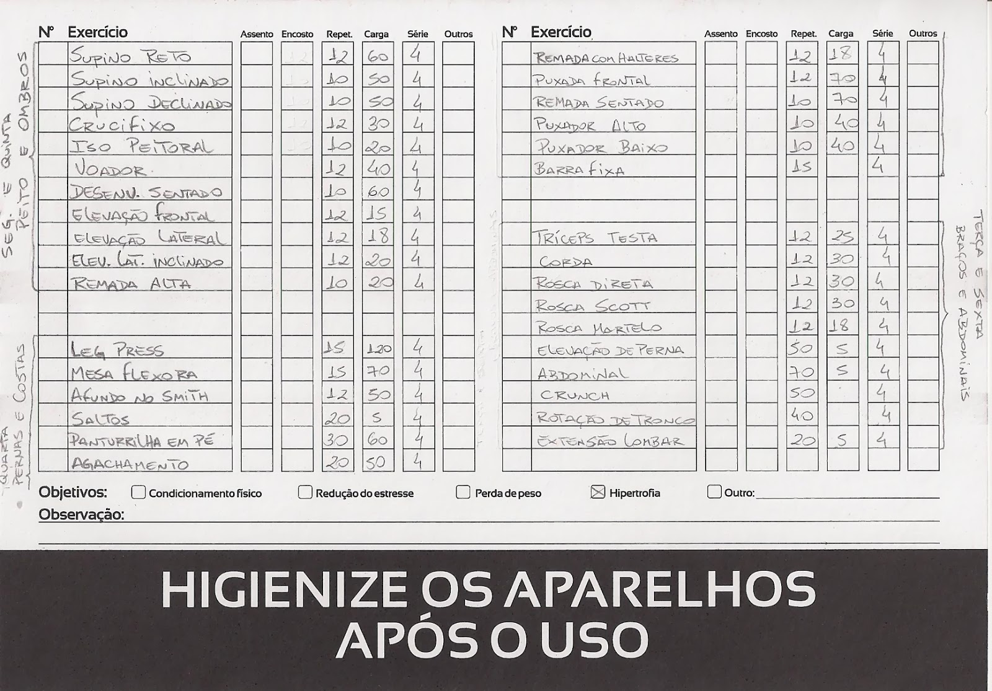

Slide 4

O que é?

Slide 5
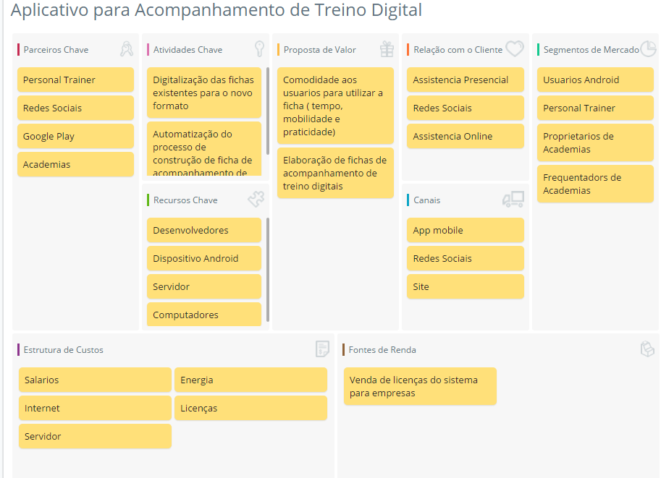


Slide 6


Segmento de Mercado
Usuários Android;
Personal Trainers;
Proprietários de Academia;
Frequentadores de Academia.

Slide 7


Relação com o Cliente
Assistência Presencial;
Redes Sociais;
Assistência Online.

Slide 8


Canais
App Mobile;
Redes Sociais;
Site.

Slide 9

Proposta de Valor
Comodidade;
Tempo;
Elaboração de Fichas Digitais.

Slide 10
Atividade Chave
Digitalização das Fichas;
Automatização;

Slide 11




Recursos Chave
Desenvolvedores;
Android;
Servidor;
Computadores.
Google Play

Slide 12
Parceiros Chave
Personal Trainers;
Redes Sociais;
Google Play;
Academias.

Slide 13
Fontes de Receita
Venda de Licenças do Sistema para Empresas.

Slide 14
Estrutura de Custos
Salários;
Internet;
Servidor.
Energia;
Licenças.

Slide 15
Obrigado!

